Slide 1
学習支援 (小・中・高校生）
〇短期入院時や定期通院時等に、
学習の支援を受けることができます。
〇１コマ４５分を目安とします。
〇長期休業中の支援はありません。
≪小・中学生≫
・１日１～２コマ程度、個々に応じて
実施します。
・入院期間が２週間以上になる場合は、
転入をご案内しています。
≪高校生等≫
・１日１コマ、個々に応じて実施し,
進路についての相談もお受けします。
・ＩＣＴ機器の貸し出しや授業配信等の
事業説明を行っております。
きらら教室
○季節に合わせた歌遊びや工作、ゲーム
等を通して、幼児期の生活体験・集団
活動の場を提供します。
※みらい棟５階東病棟入院幼児に限ります。
※木曜日、11：15～12：00実施
○みらい棟５階東病棟プレイルームや
ラウンジで行います。
○就学等に関する情報提供と
相談を行います。
教育相談
※通院・入院している方が対象
教育相談
一人一人の教育的ニーズに応じた支援の
ために、以下のような相談をお受けします。心配なことがありましたら気軽にご連絡ください。
☆子育ての相談や就学の情報提供
☆幼児児童生徒の発達、指導に関する悩み
≪対象≫
・幼児や児童生徒とその保護者の方
・保育園、幼稚園、小学校、中学校、高等
学校の先生方
※希望を伺い、相談の日時を設定します。
相談支援（連携）
相談内容に応じて、必要があれば医療関係者や関係機関等と連携を図り、支援を行います。
＊ ＊ ＊ ＊ ＊ ＊ ＊ ＊
ホームページやリーフレットを通して、
地域支援センター「きらら」の案内や医大校の紹介、病弱特別支援教育についての資料や情報を発信しています。
教材等の貸し出し
入院しているお子さんに図書やＤＶＤ、玩具等の貸し出しを行います。来校の上、医大校職員に声をかけてください。
https://sukagawa-sh-idai.fcs.ed.jp

Slide 2
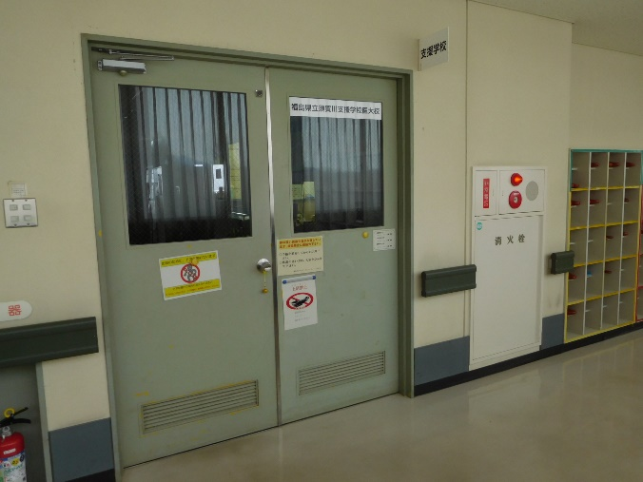
地域支援センター 医大校
きらら
須賀川支援学校医大校
医大校とは…
地域支援センター
〒 96０-１２４７
福島県福島市光が丘１番地
県立医科大学附属病院内
℡ 024-548-2541
Fax 024-548-0606
E-mail sukagawa-sh-idai@fcs.ed.jp
HP https://sukagawa-sh-idai.fcs.ed.jp
※きぼう棟３階にあります。
きらら
○医大校は病弱の子どもたち
の学校です。入院して治療
しながら学習することがで
きます。
○小学部と中学部があります。
○登校できない時は、ベッド
サイドで教師と一緒に学習
できます。
地域支援センター 郡山校
須賀川支援学校郡山校
〒963-8021 福島県郡山市桜木２丁目21-1
℡024-933-4136
Fax 024-933-3780
Email sukagawa-sh-koriyama@fcs.ed.jp
HP https://sukagawa-sh-ｋoriyama.fcs.ed.jp
地域支援センター 本校
須賀川支援学校
〒 96２-０８６８
福島県須賀川市芦田塚13番地の１
℡024８-７６-２５１１
Fax 024８-７２-４７２９
Email sukagawa-sh@fcs.ed.jp
HP https://sukagawa-sh.fcs.ed.jp
福島県立須賀川支援学校医大校

